Slide 1
Нарис життя та творчості Чарльза Діккенса.
Історія написання «Різдвяних оповідань»
Милосердя, співчуття, щедрість, ось на що мав би я спрямувати свою діяльність.
Чарльз Діккенс

Slide 2
Мета: ознайомити учнів з життям і творчістю Чарльза Діккенса, з історією створення «Різдвяних оповідань»;
підготувати їх до сприйняття та розуміння змісту повісті «Різдвяна пісня у прозі» , ознайомити з поняттям гуманізм;
розвивати асоціативне мислення школярів, спостережливість, навички виразного читання, уміння слухати та робити висновки з почутого, уміння логічно й послідовно викладати свою думку;
виховувати неприйняття байдужості та жорстокості, викликати бажання робити добро;
виховувати інтерес до вивчення світової літератури, любов та повагу до людей.

Slide 3
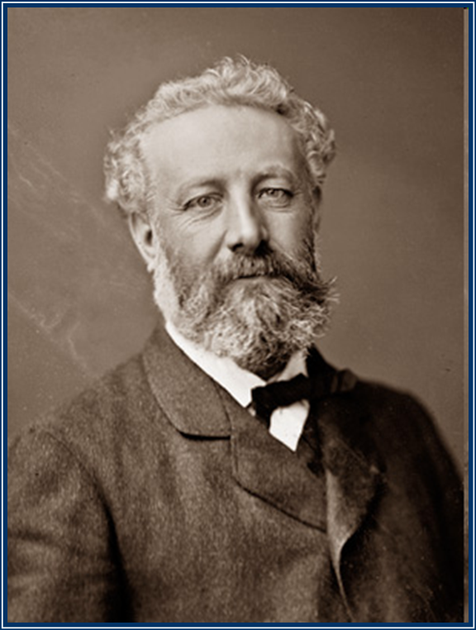
«... найвище від усіх письменників я ставлю Ч. Діккенса...
Я кілька разів перечитав Діккенса від палітурки до палітурки. Цьому письменнику я багато чим зобов'язаний.
У нього можна знайти все: уяву, гумор, любов, милосердя, жалість до бідних та знедолених — одне слово, усе...»
(Ж. Верн)

Slide 4
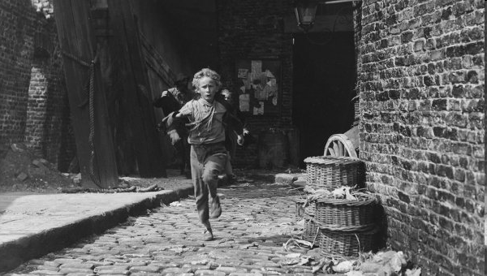
Дитинство
Сім'я не була заможною …

Slide 5
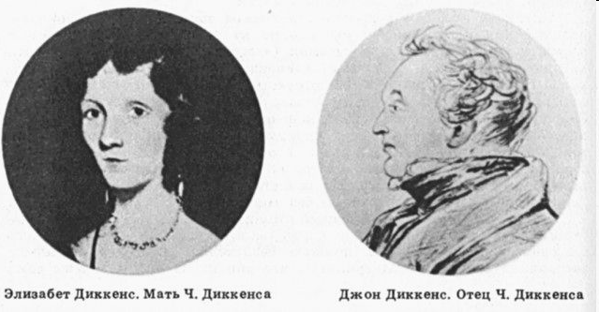
Сім'я була великою, як скаже сам письменник: «...півдюжина братів і сестер, серед яких я був другим»

Slide 6
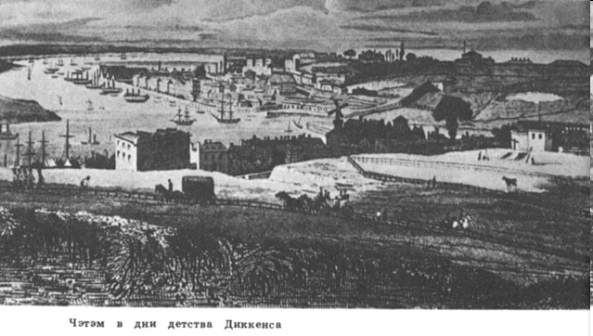

Slide 7
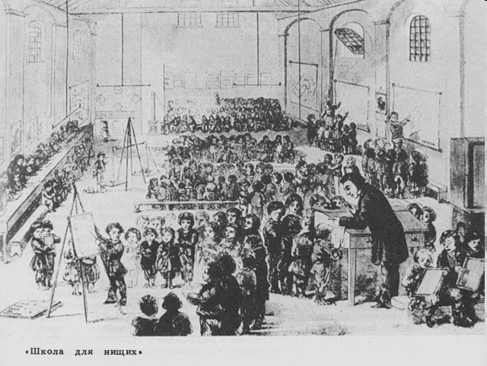
Не відчув Діккенс радості від навчання, бо навчання як такого в нього не було, а тільки мрія, яка так і не здійснилася…

Slide 8
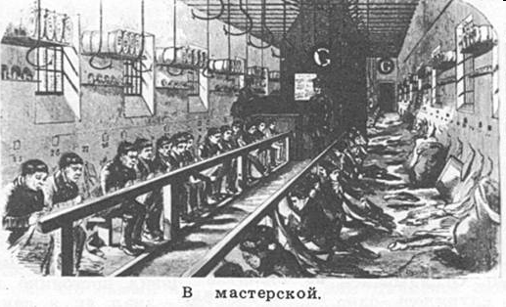
Працював Діккенс з 12 років, по 10 годин на добу на фабриці вакси — наклеював ярлички на банки — вельми нудна, одноманітна праця

Slide 9
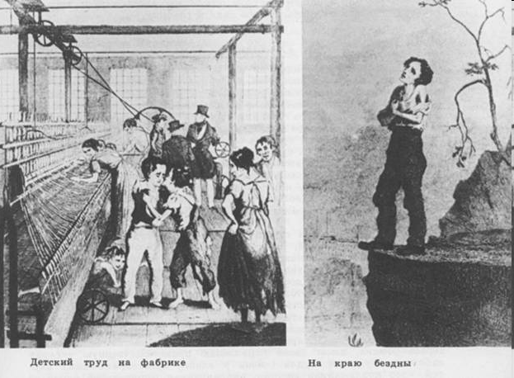
Згодом навіть у зрілі роки Діккенс не міг примусити себе пройти повз фабрику на Чаррінг-Кростр. «Жодними словами не можна було передати мої душевні муки!» — згадував письменник.

Slide 10
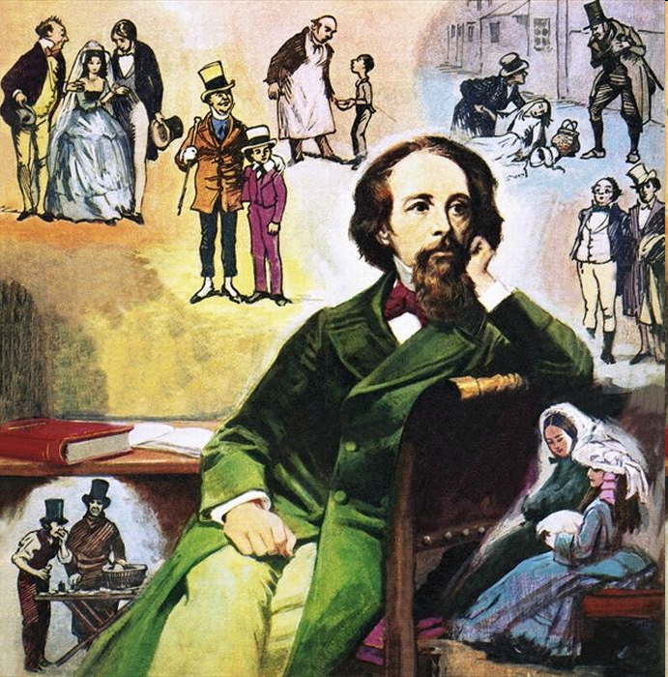
Діккенс став прославленим письменником, якого його співвітчизник Г. Честертон назве «найвідомішим англійським письменником XIX століття»

Slide 11
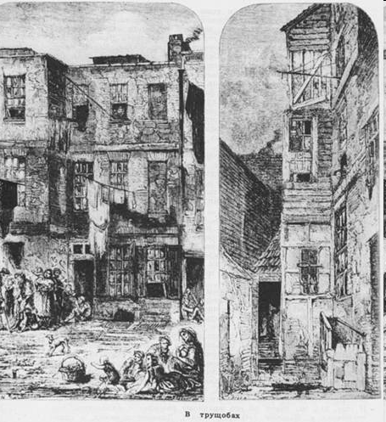
Тому таким щирим співчуттям просякнуті сторінки творів письменника, де він говорить про злиденне та стражденне життя тих, хто мешкає в нетрях Лондона, «на дні» суспільства, хто не має статків, які б дозволяли жити так, як мала б жити людина.

Slide 12
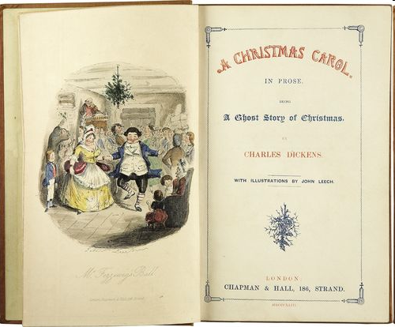
Історія написання «Різдвяних повістей»

Slide 13
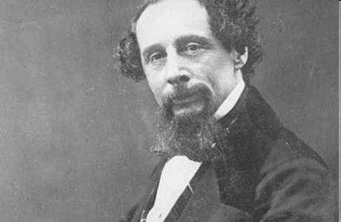
Діккенс мав намір написати памфлет «До англійського народу, на захист дитини-бідняка», але потім відмовився від цього наміру, вирішив виступити проти експлуатації не як публіцист, а як письменник.

Slide 14
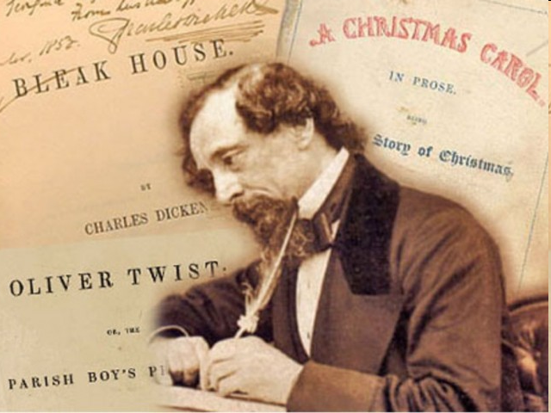
«...Молот ударив із силою у 20 раз, та що там — у 20 тисяч раз більшою, ніж та, яку я міг би прикласти, якщо б виконав свій перший задум», — писав Діккенс. Так були написані «Різдвяні повісті», серед них і «Різдвяна пісня у прозі».

Slide 15
“Різдвяні повісті” (1843-1848) - цикл творів, які щороку публікуються напередодні Різдва: “Різдвяна пісня у прозі”, “Дзвони”, “Коник за багаттям”, “Битва життя”, “Одержимий”.
Мета повістей – примирити ворогів, забути образи, встановити мир, злагоду і добрі стосунки між усіма людьми.

Slide 16
Теорія літератури
Повість – середній епічний твір, у якому зображуються декілька подій з життя головного героя.
П Різдво – час дії
О Iдеї Різдва
В П Зображення внутрішнього світу людини
I Р Диво морального переродження
С О Виховання найкращих людських рис
Т Особливості побудови: поєднання реального і фантастичного
Ь

Slide 17
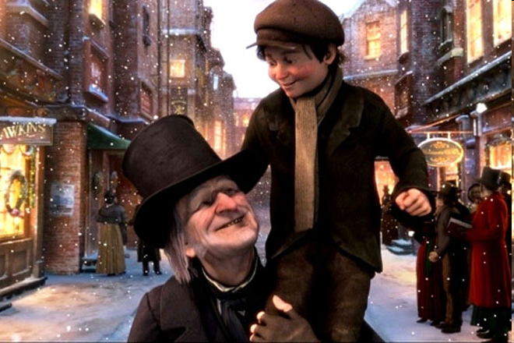
Гуманізм — від слова “гуманус”, тобто земний, людський; це любов і співчуття до людини, доброта та милосердя.

Slide 18
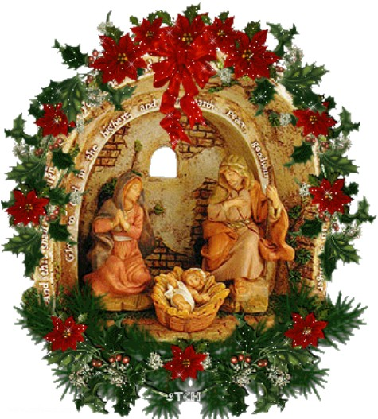
Що таке Різдво?
Це день, коли народився Спаситель, день, коли люди згадують про тих, хто потребує допомоги, день, коли всім прощають і бажають добра й миру.

Slide 19
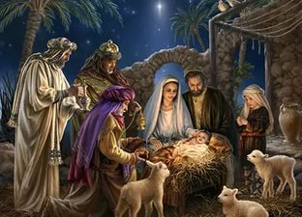
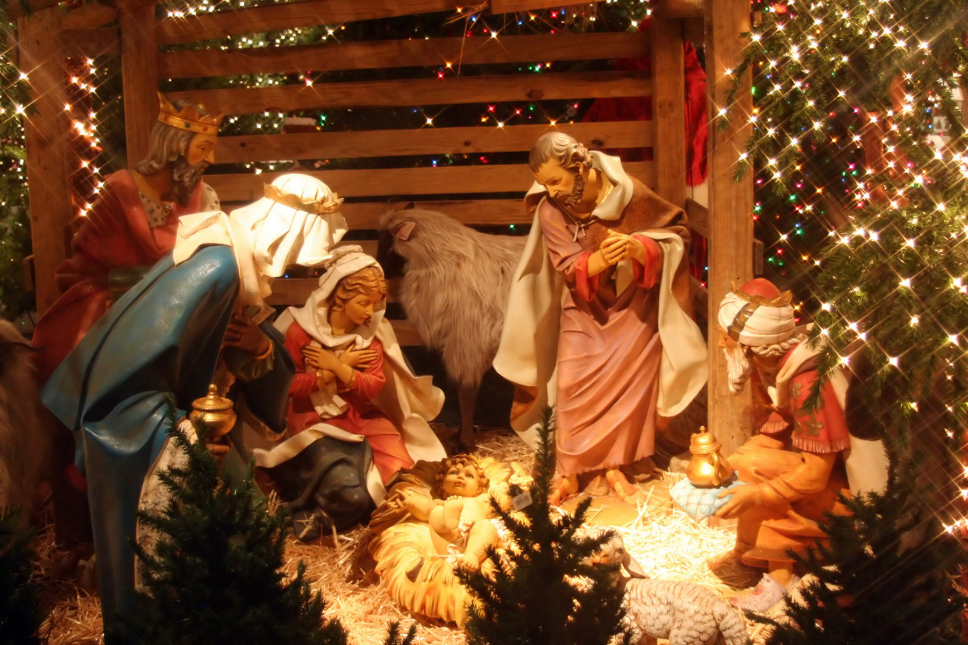
Історія свята Різдва

Slide 20
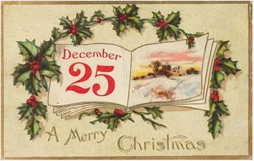
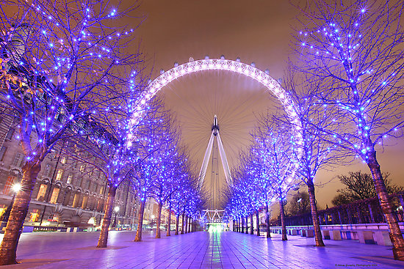
Святкування Різдва в Англії

Slide 21
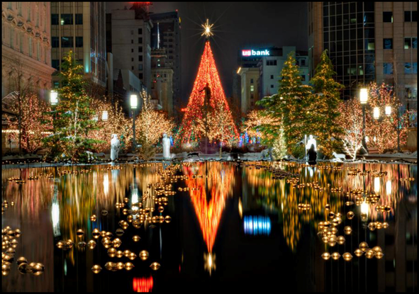
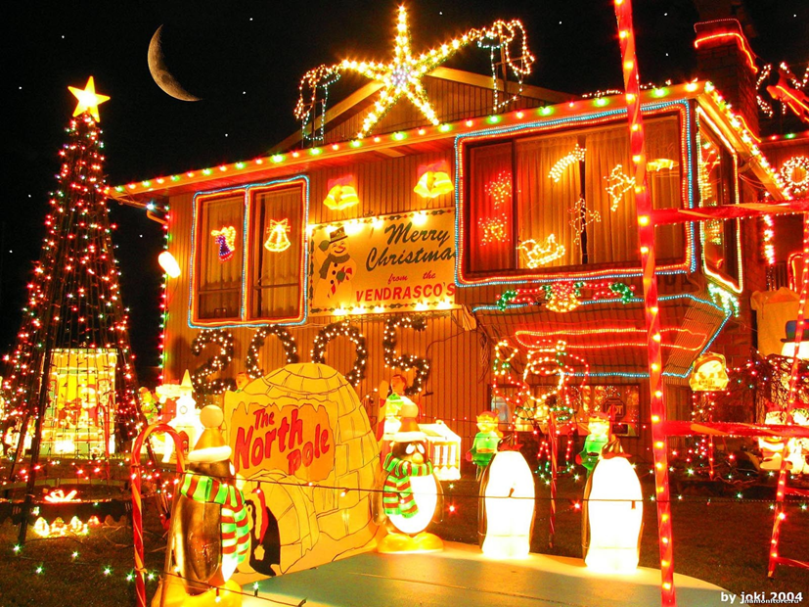
Країну прикрашає величезна кількість різдвяних ялинок.

Slide 22
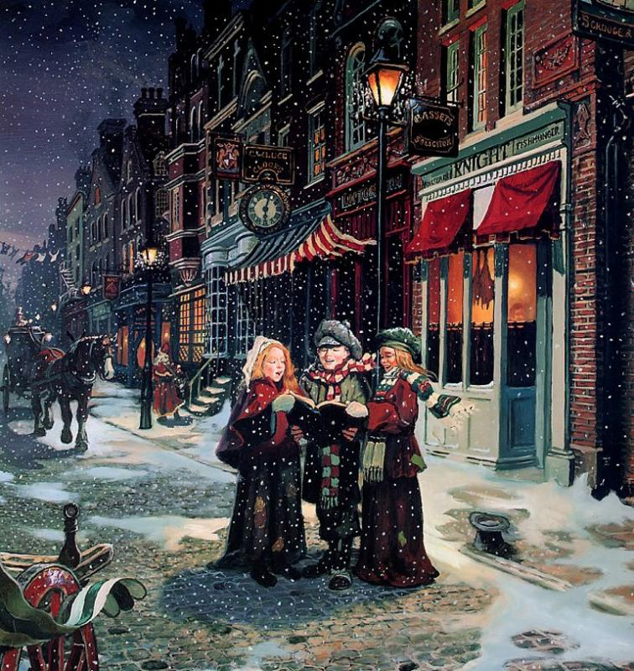
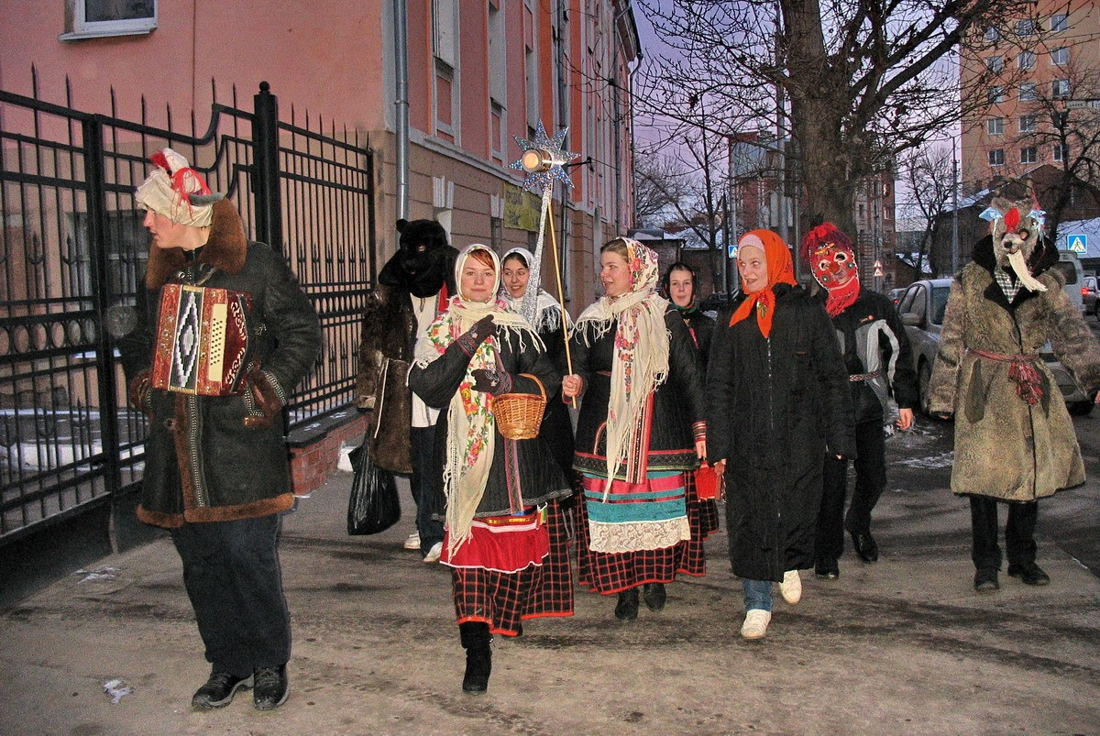
Часто у містах можна бачити хори колядників
.

Slide 23
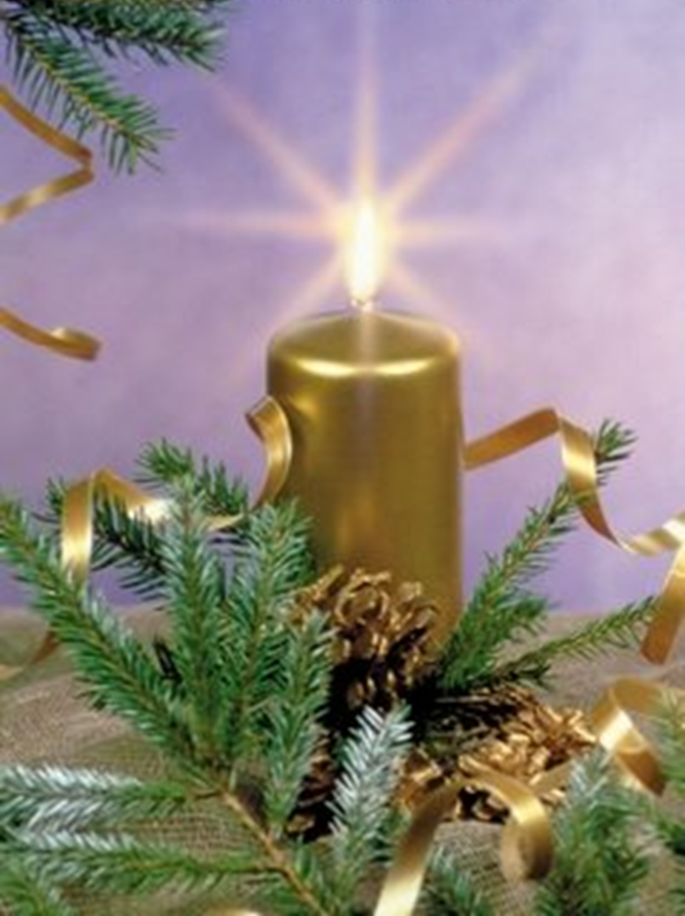
У цей день всі бажають один одному щастя. Кожен очікує щасливих змін у житті. Вважається, що в цей день може статися диво.

Slide 24
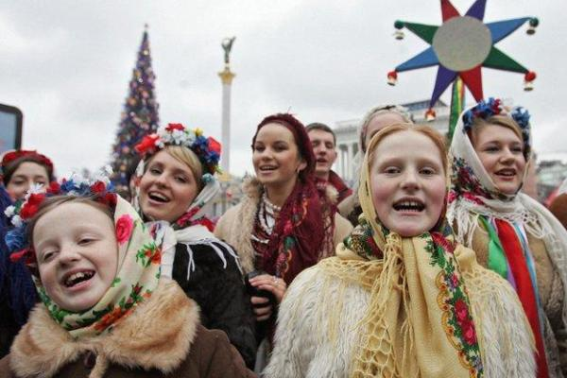
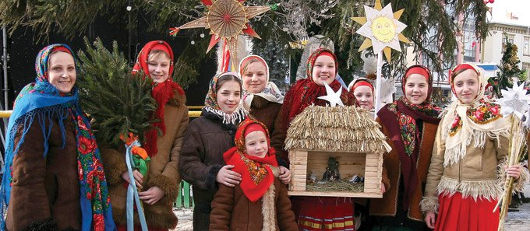
Святкування Різдва в Україні

Slide 25
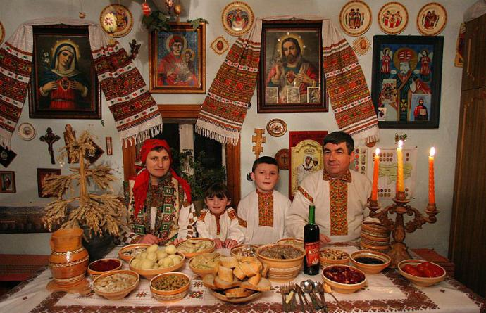
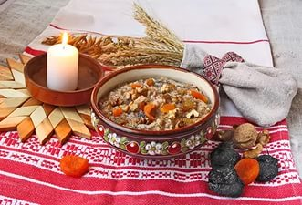
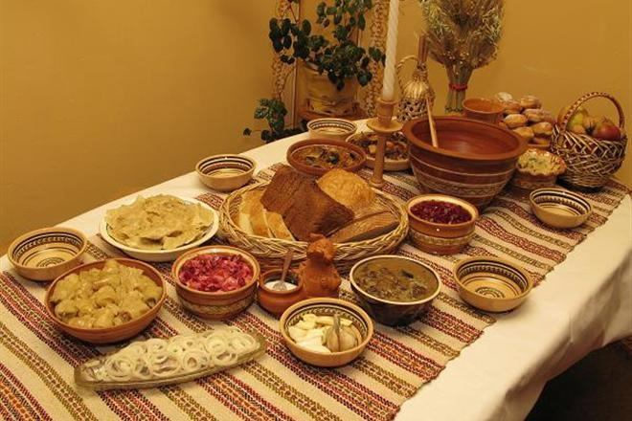

Slide 26
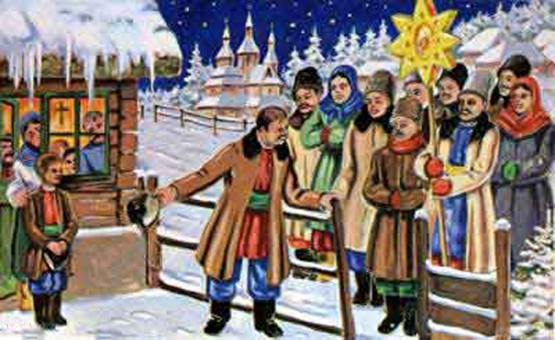
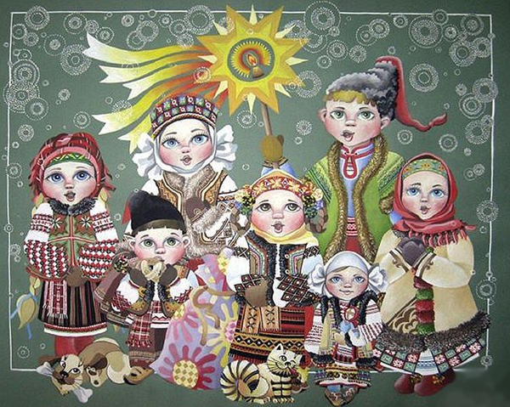
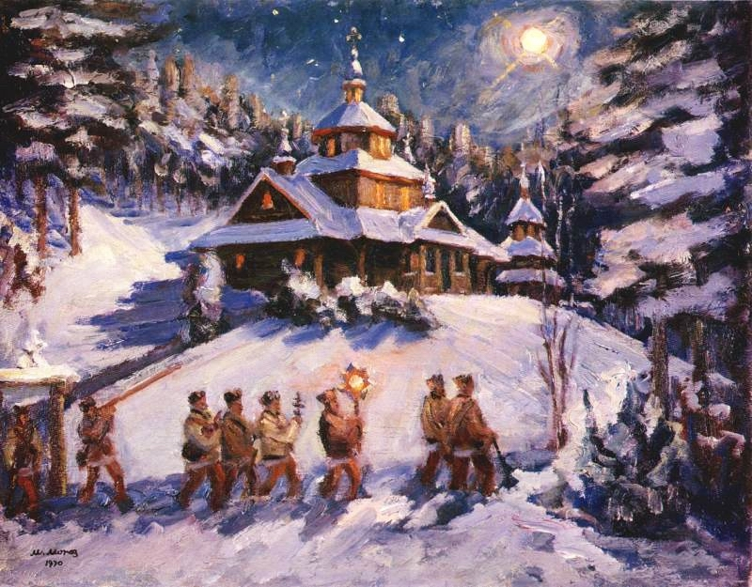

Slide 27
Інтерактивний метод «Лови помилку»
1. Діккенс народився у заможній родині.
2. Пішов працювати вперше у 6 років.
3. Діккенс зневажав дітей, що змушені були працювати.
4. Перше місце роботи Діккенса — лондонська газета.
5. Письменник забув про родину, коли розбагатів.
6. Став популярним письменником після смерті.
7. Романи Діккенса трагічні.
8. Скруджем називають качура, що любить купатися в грошах.
9. Щасливою може бути тільки людина з достатком.

Slide 29
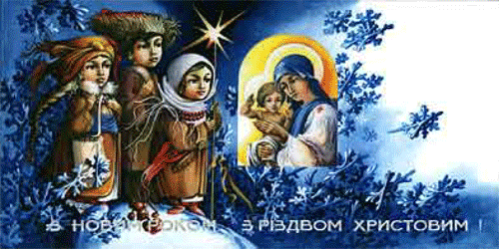
Домашнє завдання
1. Прочитати І, ІІ, ІІІ строфи «Різдвяної пісні у прозі» Чарльза Діккенса.
2. Скласти план
(І варіант - до ІІ строфи; ІІ варіант - до ІІІ строфи).

